Slide 1
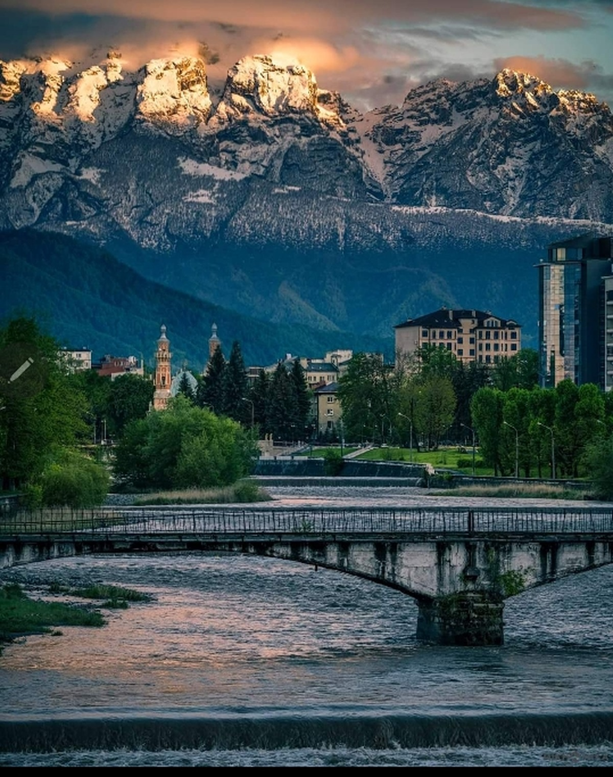
«Мой синий город - Владикавказ»
Учитель родного языка и литературы
Кесаева Ф.Д.
МБОУ СОШ №43

Slide 2
Засыпает усталый мой город,
Мамы спят и влюбленные спят,
Дети спят, а хрустальные горы,
В изголовье беззвучно стоят.
Припев:
Мне ночами нередко снится,
В каких бы ни был я краях,
Владикавказ - мой синий город, любовь моя.

Slide 3
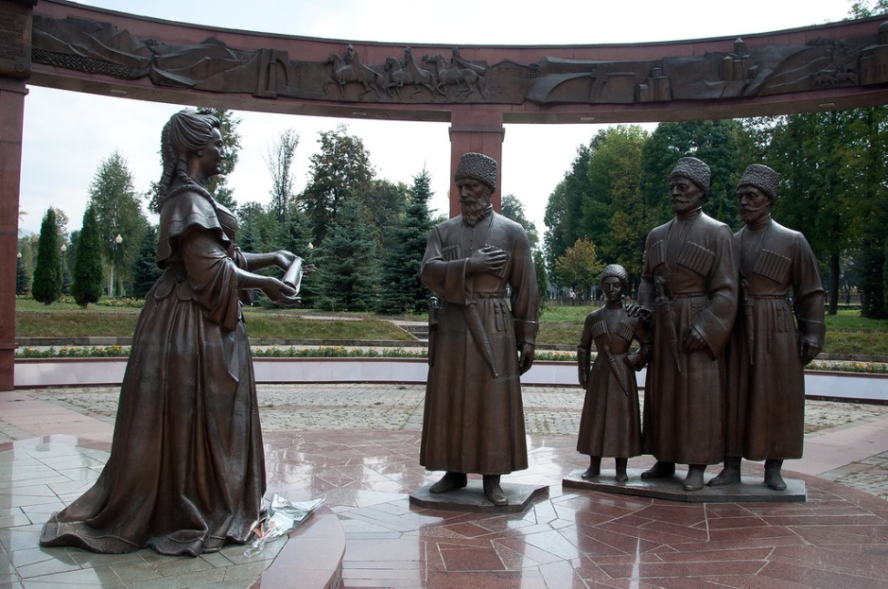
Первая остановка: Город у синих гор
Владикавказ основан
6 мая 1784 года
в царствование
императрицы Екатерины II

Slide 4
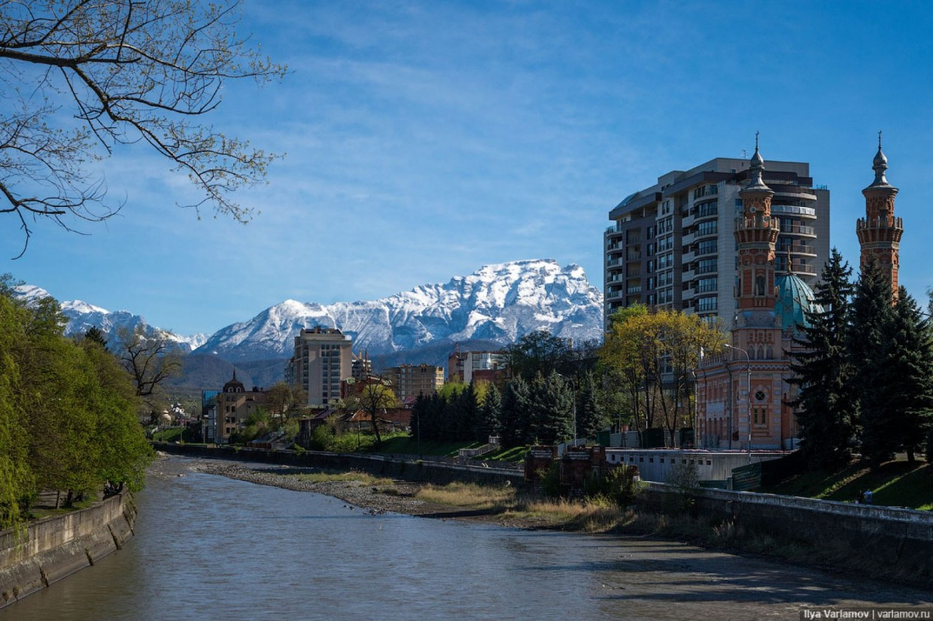
Владикавказ, раскинувшийся по берегам Терека, - «город у синих гор», один из самых живописных на Северном Кавказе. Он был основан в 1784 году как русская крепость, замыкающая «Аланские ворота» – Дарьяльское ущелье, самый короткий путь между Северным Кавказом и Закавказьем, известный с древнейших времен. Стратегическое значение крепости отразилось в ее названии: Владикавказ, «владеющий Кавказом». В 1860 году так стали называть и выросший здесь город

Slide 5
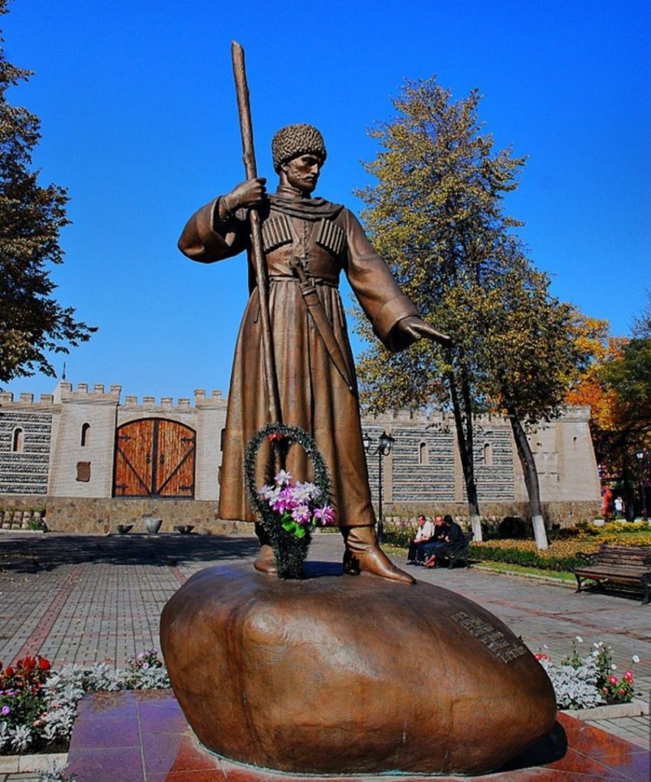
Второе официальное название столицы Северной Осетии – Дзауджикау, в память о селении Дзауга, на месте которого сейчас стоит город.

Slide 6
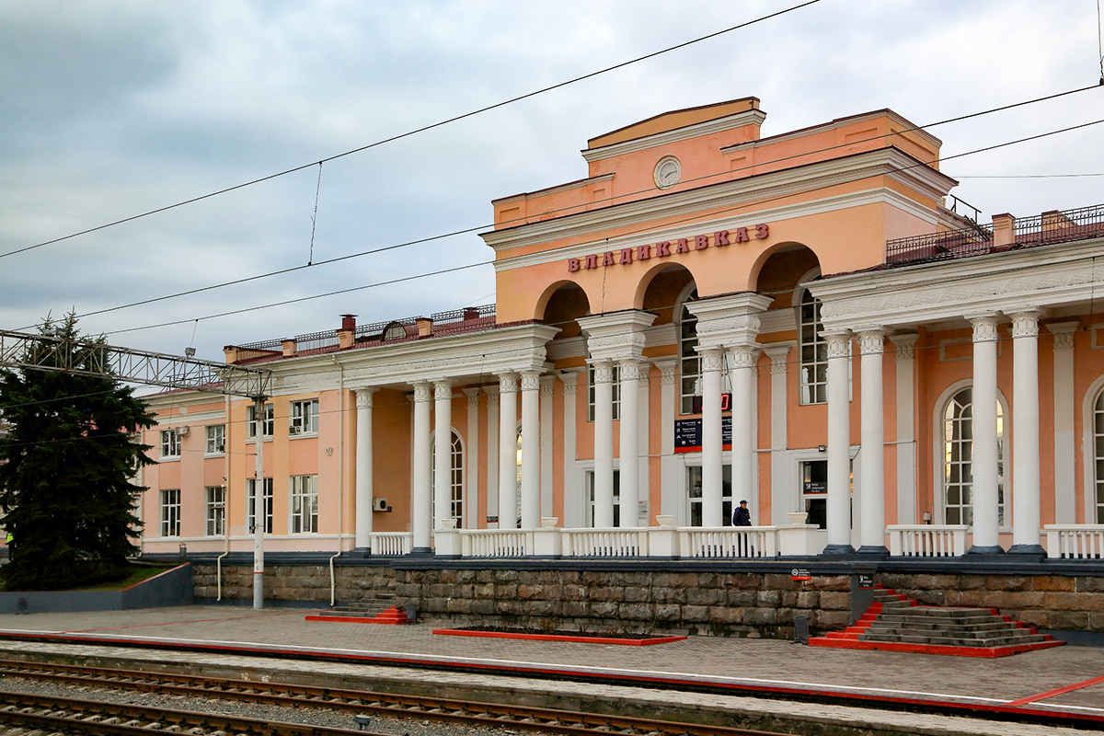
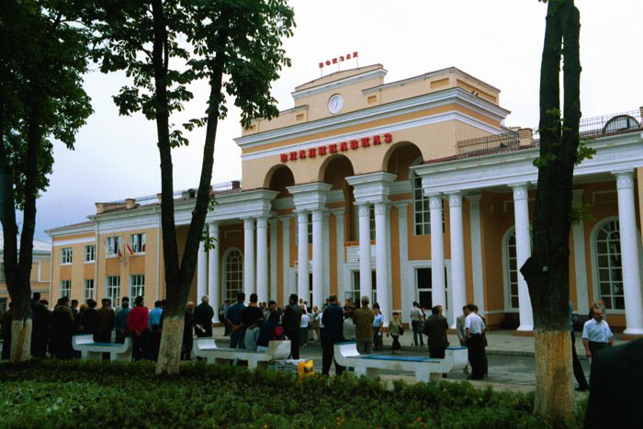
Вторая остановка. Железнодорожный вокзал
На улице Маркова находится железнодорожный вокзал, где кончается одноколейная ветка Беслан – Владикавказ
Мусульманская Суннитская мечеть
Армянская церковь

Slide 7
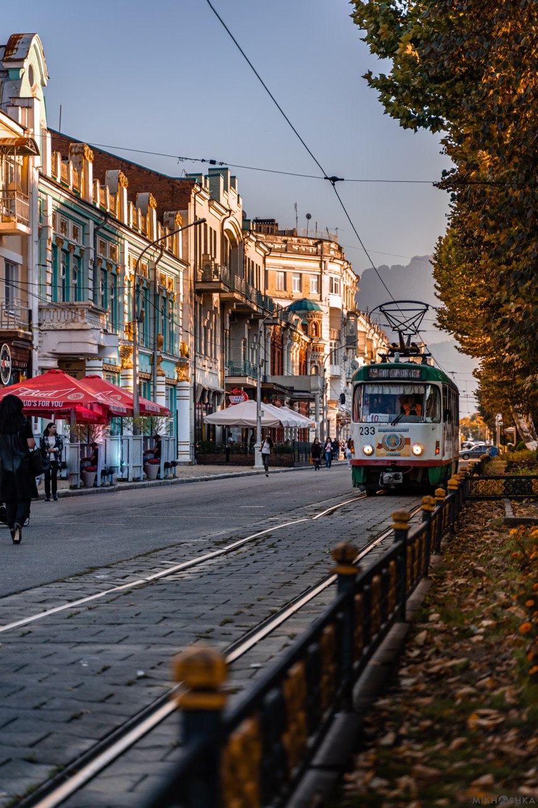
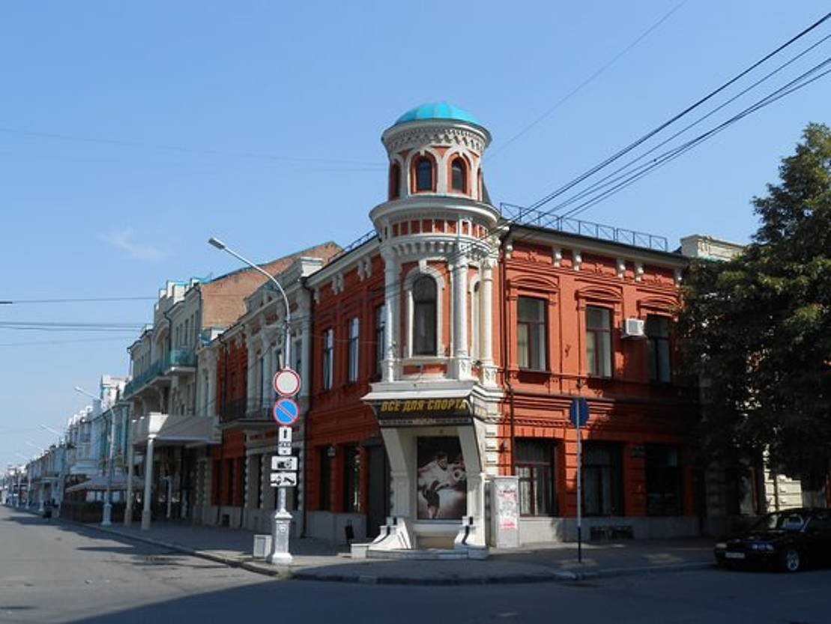
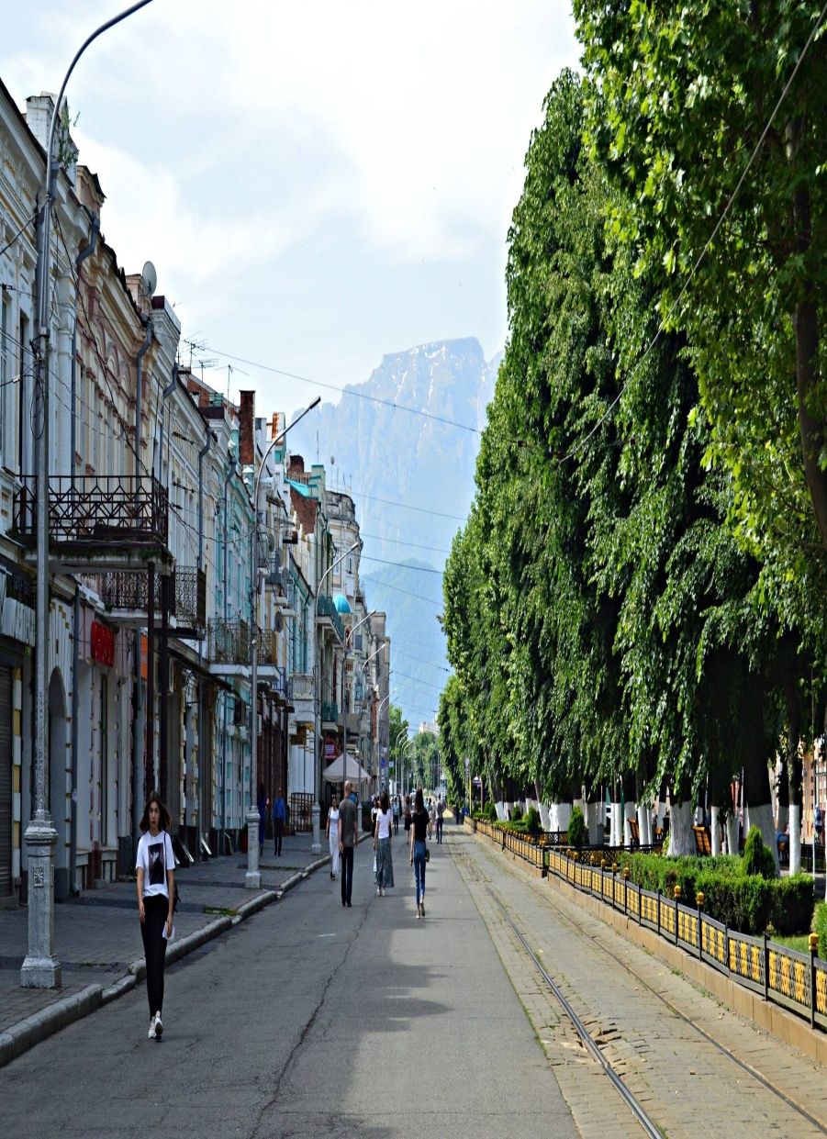
Третья остановка. Сердце столицы – проспект Мира
Сердце Столицы – проспект Мира. Это центральная улица города, с протянувшейся во всю длину тенистой аллеей и вековых деревьев.

Slide 8
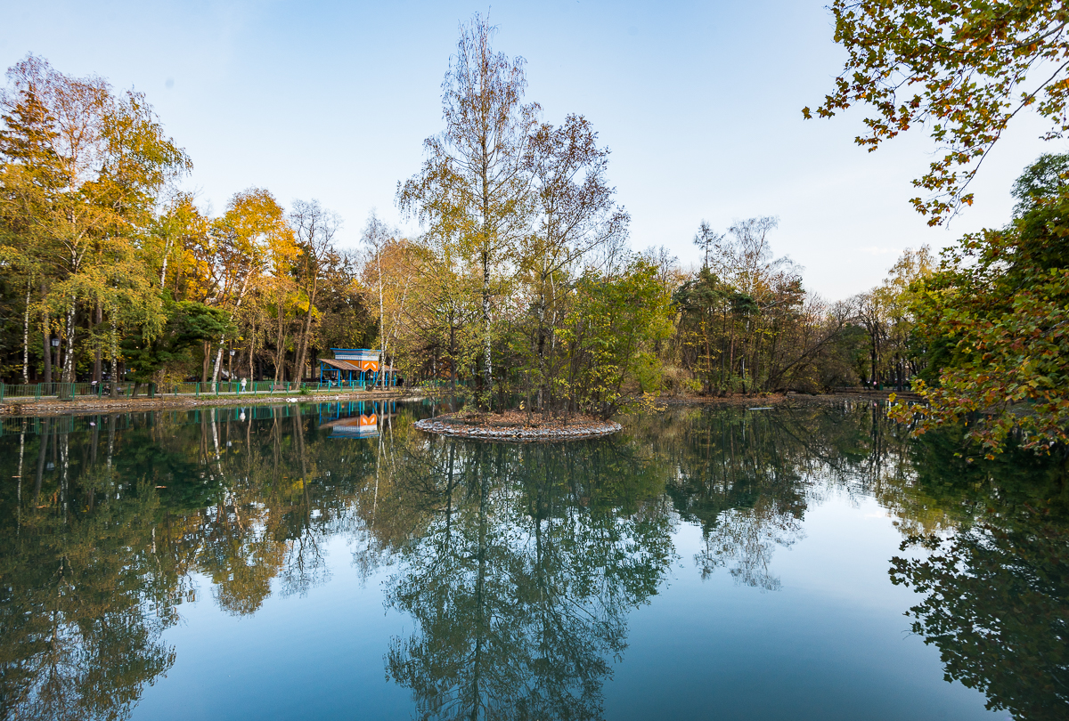
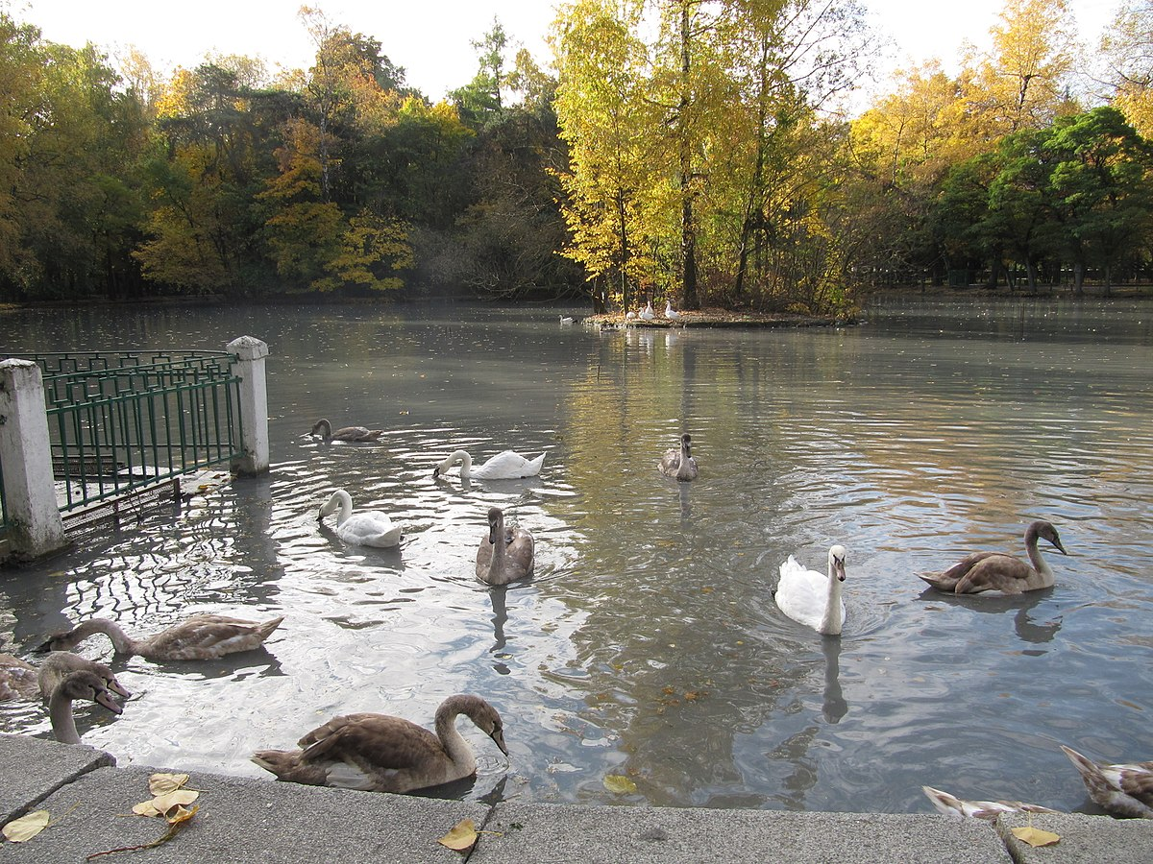
Четвертая остановка. Парк культуры и отдыха. У южного конца проспекта Мира расположен Парк культуры и отдыха имени К.Л.Хетагурова. Парк просыпается…. На одном из островков пруда поднимают крик и плывут к берегу за завтраком дикие утки и лебеди.

Slide 9
Пятая остановка. Здесь побывал Пушкин А в одном из парков Столицы Республики, на скрещении улиц им. Ленина и Церетели, установлен бронзовый бюст великого поэта. У входа в парк каменный стенд с барельефом А.С. Пушкина. Надпись на нём рассказывает о том, что «Здесь с 21 по 23 мая и с 10 по 11 августа 1829 года в стоящем на этом месте доме для проезжающих останавливался великий русский поэт А.С. Пушкин».

Slide 10
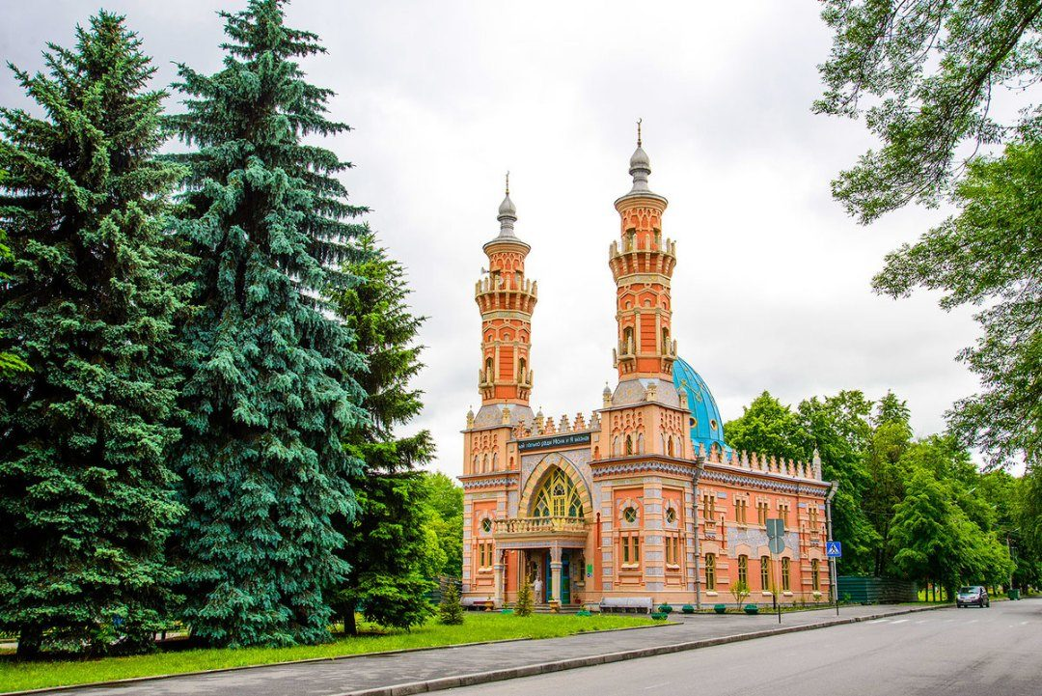
Шестая остановка. Суннитская мечеть. Многонациональный Владикавказ старается сохранить связь времен и культур. В городе мирно сосуществуют православные и католики, мусульмане и иудеи. Один из самых узнаваемых видов христианского Владикавказа – Суннитская мечеть на фоне синих гор.

Slide 11
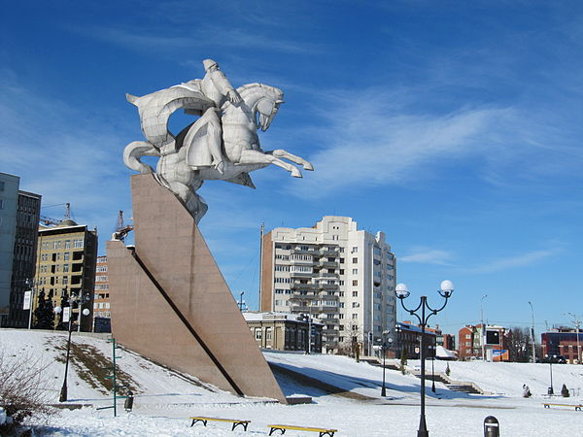
Седьмая остановка. Памятник И.А. Плиеву - дважды герою Советского союза, герою Монголии

Slide 12
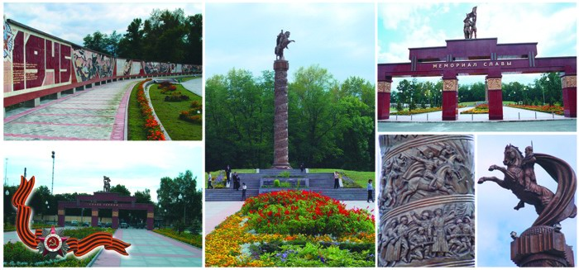
Восьмая остановка. Мемориал Славы — архитектурно-скульптурный комплекс.
В 2007 году
Владикавказу присвоено почетное звание
ГОРОД ВОИНСКОЙ СЛАВЫ
ВЛАДИКАВКАЗ

Slide 13
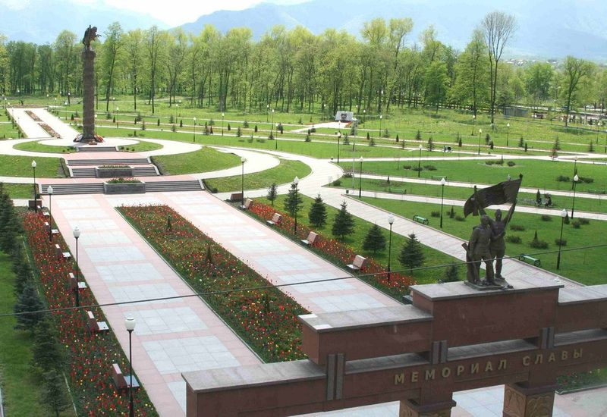
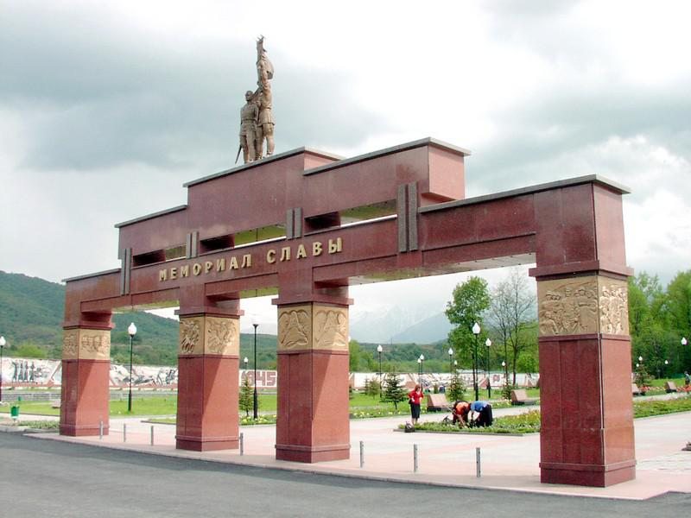
Мемориал Славы
Мемориал славы во Владикавказе представляет собой архитектурный и скульптурный комплекс, который открыли 4 мая 2005 года. Мемориал посвятили 60-летию Победы советского народа, который выиграл битву с гитлеровской Германией во время Великой Отечественной войны.

Slide 14
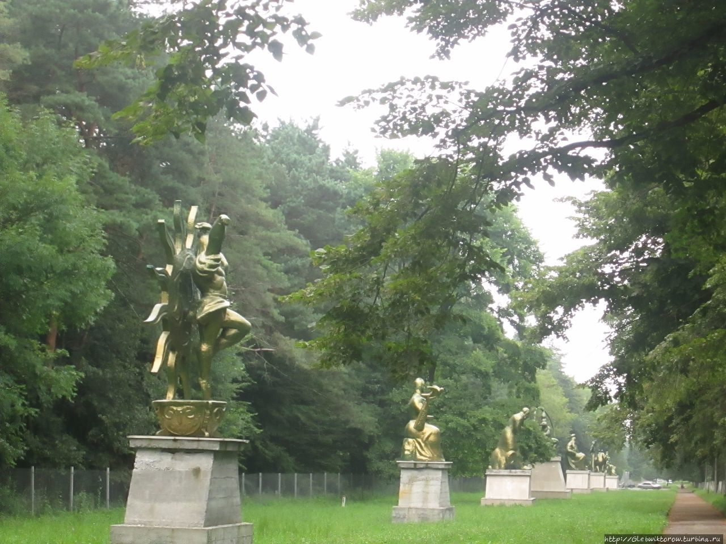
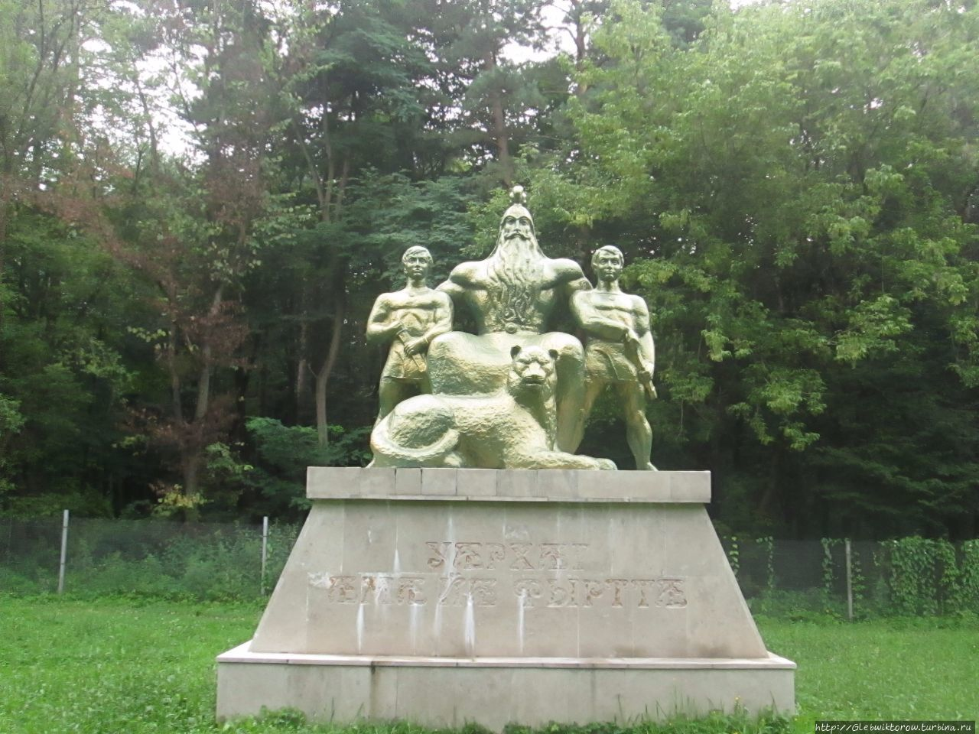
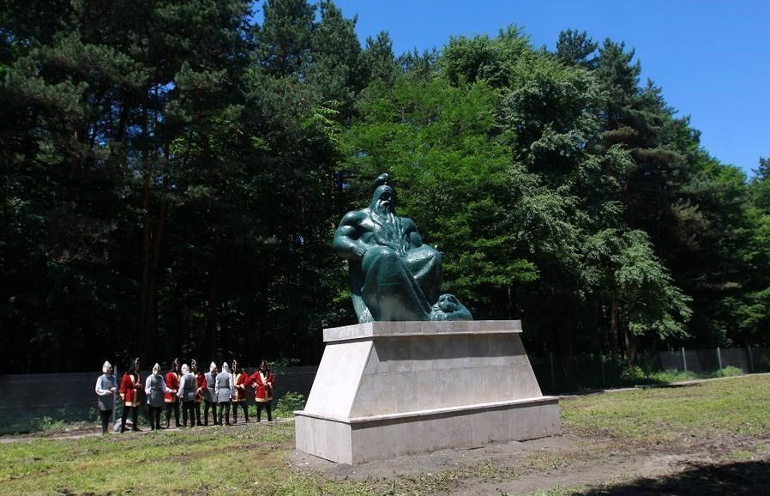
Парк «Нартон», дендрарий Густую лесную чащу словно охраняют статные фигуры древних героев Нартских сказаний

Slide 15
От прошлого к настоящему

Slide 17
СПАСИБО ЗА ВНИМАНИЕ

